Slide 1
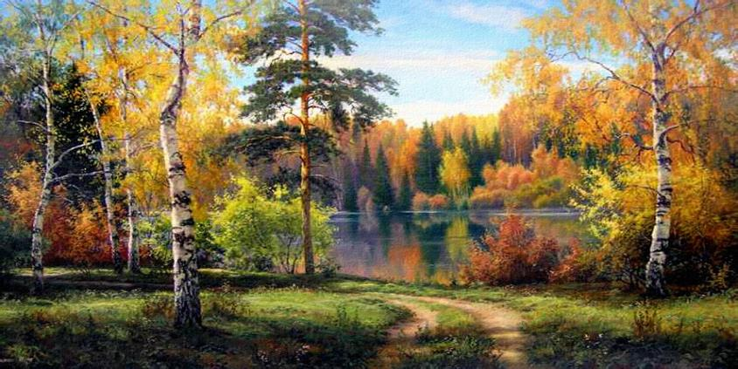
Презентация для детей 4-5 лет «Рыжая красавица русского леса»
Презентацию подготовила воспитатель средней группы ГБДОУ № 6
г. Санкт-Петербурга Лазарева Наталья Викторовна.

Slide 2
Цель: расширить знания детей о животных русского леса, о лисице, ее повадках, образе жизни, внешнем виде.

Slide 3
Задачи:
Воспитывать у детей желание заботиться о природе, правильно себя вести в лесу, не разрушать условия жизни лесных обитателей;
Вызвать интерес к жизни животных.
Формировать навыки экологически безопасного поведения. Развивать воображение, любознательность, память и мышление.

Slide 4
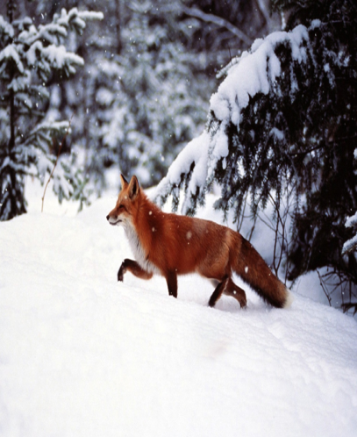
Я гулял вчера в лесу И увидел там лису. Рыжебокая лисица Шла к ручью воды напиться. Вдруг лиса остановилась, Увидав вблизи меня. Не успел шаг сделать я, Как она в кустах уж скрылась.

Slide 5
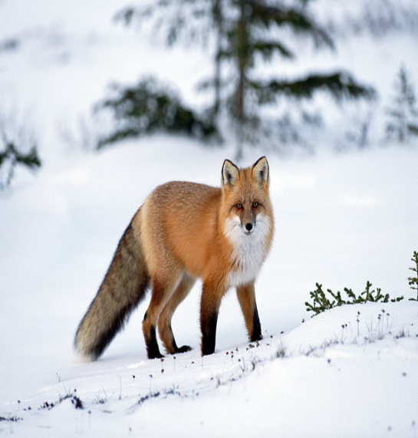
У лисицы не напрасно Белый кончик на хвосте. Этот кончик виден ясно В самой темной темноте. Ночь стоит в лесу густом, Слышен шорох под кустом: Ходят хвостиком лисята За Лисицыным хвостом. Малыши шагают смело В черной темени лесной. Мама - вправо; мама - влево; А лисята - за лисой. За мамашею-лисицей Ходят дети Вереницей. И никто из них в сторонку Не отходит в темноте: Ведь у каждого лисенка Белый кончик на хвосте.
(Владимир Орлов)

Slide 6
Загадка
Рыжая плутовка,
Хитрая воровка.
Курочку стащила,
К норе засеменила.
Ждут её ребята,
Рыжие лисята.
А как зовут маму-красу?
Узнаёте вы … ?

Slide 7
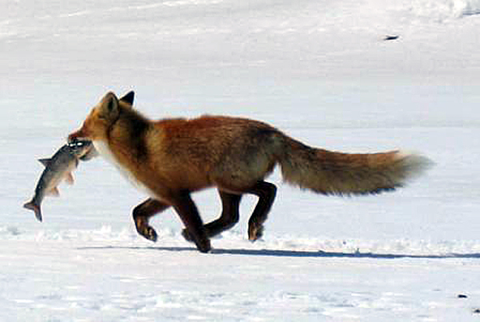
Лисицы едят почти всё: фрукты, овощи, рыбу, лягушек и червяков!

Slide 8
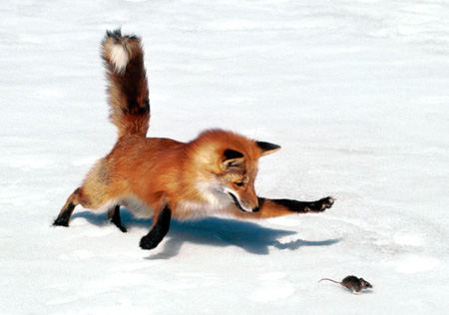
Рыжая лисица любит мышковать – ловить мышей!

Slide 9
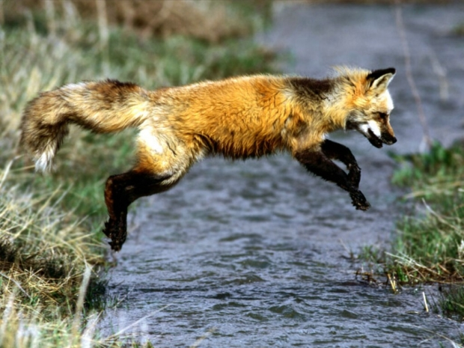
Рыжие лисицы забираются на забор
до 2-ух метров и
пролазят в щель 10 см!

Slide 10
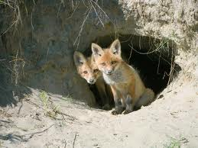
Живут лисы в норах, которые роют себе сами или занимают жилище других зверей. Изнутри они выстилают свои норки сухой травой, мхом и шерстью.

Slide 11
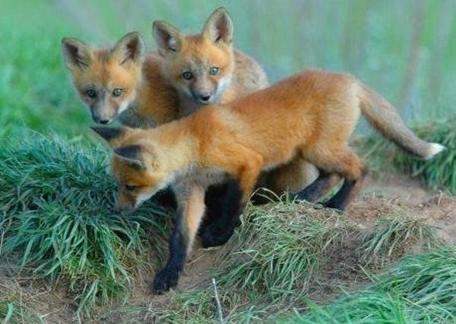
Весной у лисицы появляется от 4 до 13 щенков, покрытых тёмно-бурой шерстью.

Slide 12
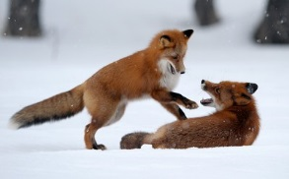
Рыжие лисицы общаются друг с другом при помощи хвостов.

Slide 13
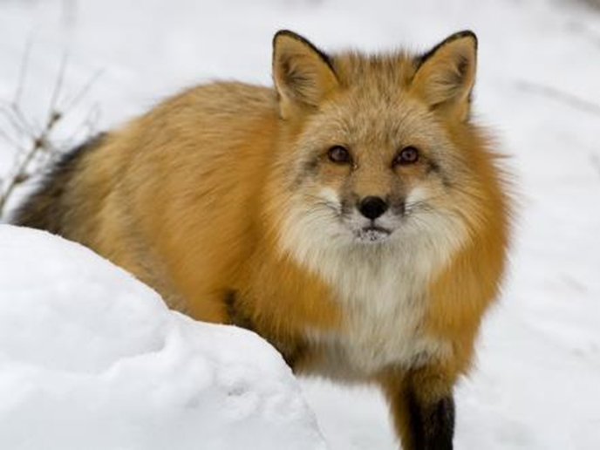
Лисичка, лисичка,
Кому ты сестричка?
Ответ удивительно прост:
Мой братец – мой собственный хвост,
Пушистый, и рыжий, и ловкий,
Готов на любые уловки.
Сейчас я хвостом крутану –
Врага не туда поверну!
Пусть ищет он в поле пустом,
Куда я махнула хвостом.
Лисичка, лисичка,
Кому ты сестричка?
- Всем тем, кто меня полюбил,
Кто с детства меня не забыл,
Чье доброе сердце простило,
Что я колобок проглотила,
Что зайца из дома гнала,
Что сыр у вороны брала.
Лиса Патрикеевна,
Лесная царевна!
В. Берестов
Песня лисы

Slide 14
Спасибо за внимание!

